Slide 1
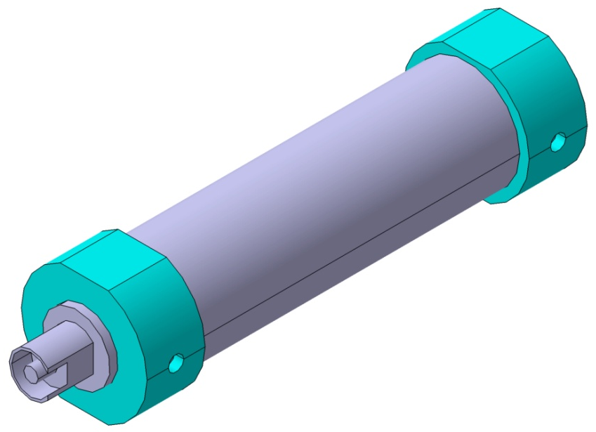
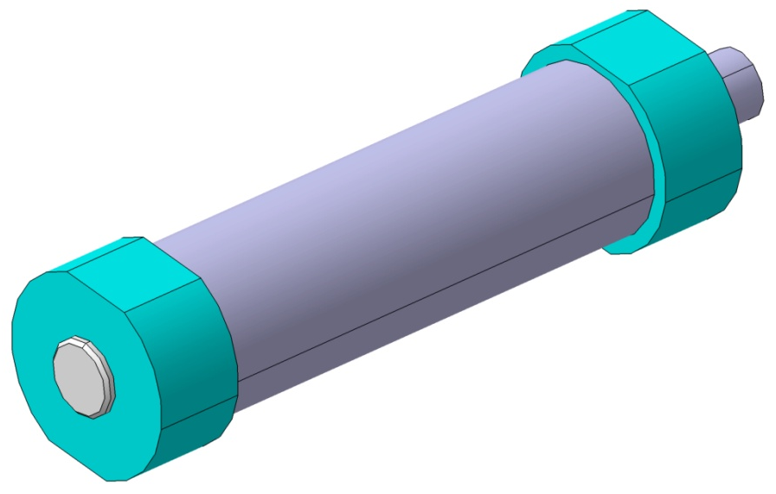


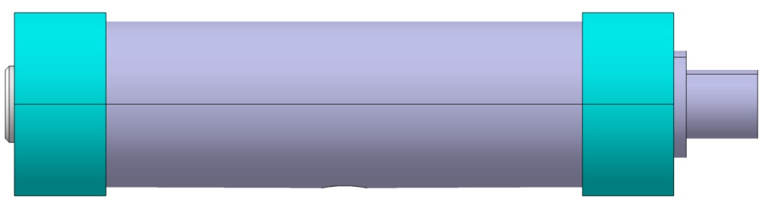
Boitier Test Easy Cosmic
FACE Adaptateur FC
FACE Connecteur LEMO
26mm
86.5mm
24mm

Slide 2
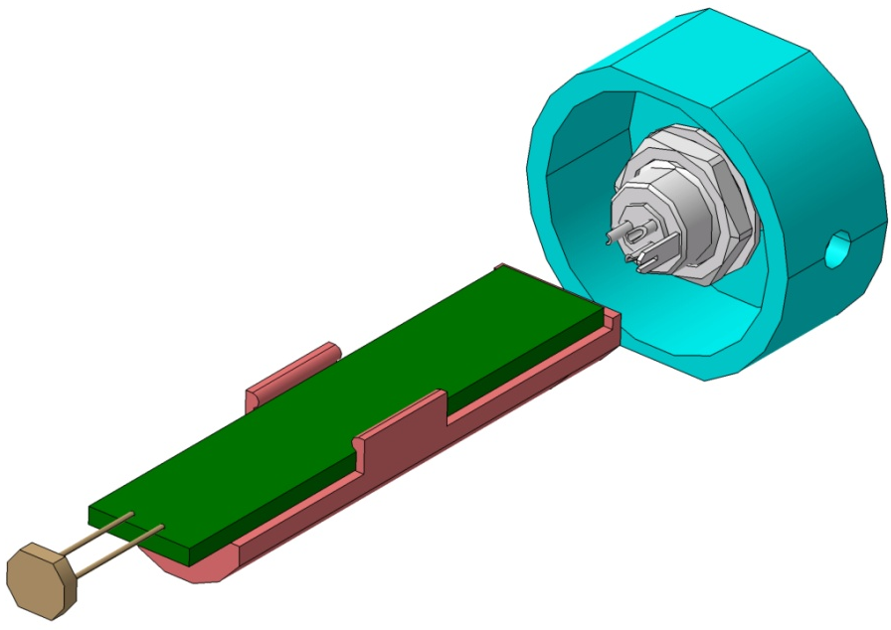
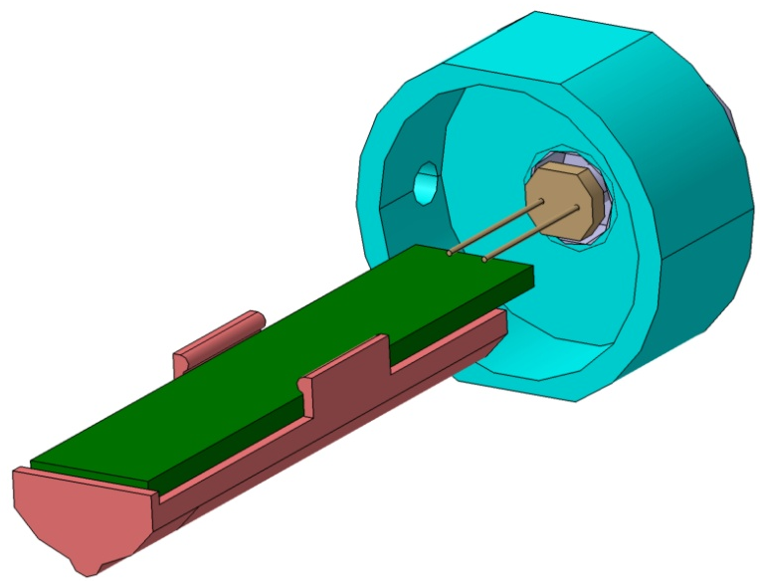

Intérieur Boitier Test Easy Cosmic
Support Plastique PCB
Dimension PCB : 50x10x1.6
Tube : Diam.Int 14mm
Diam.Ext 22mm

